Slide 1

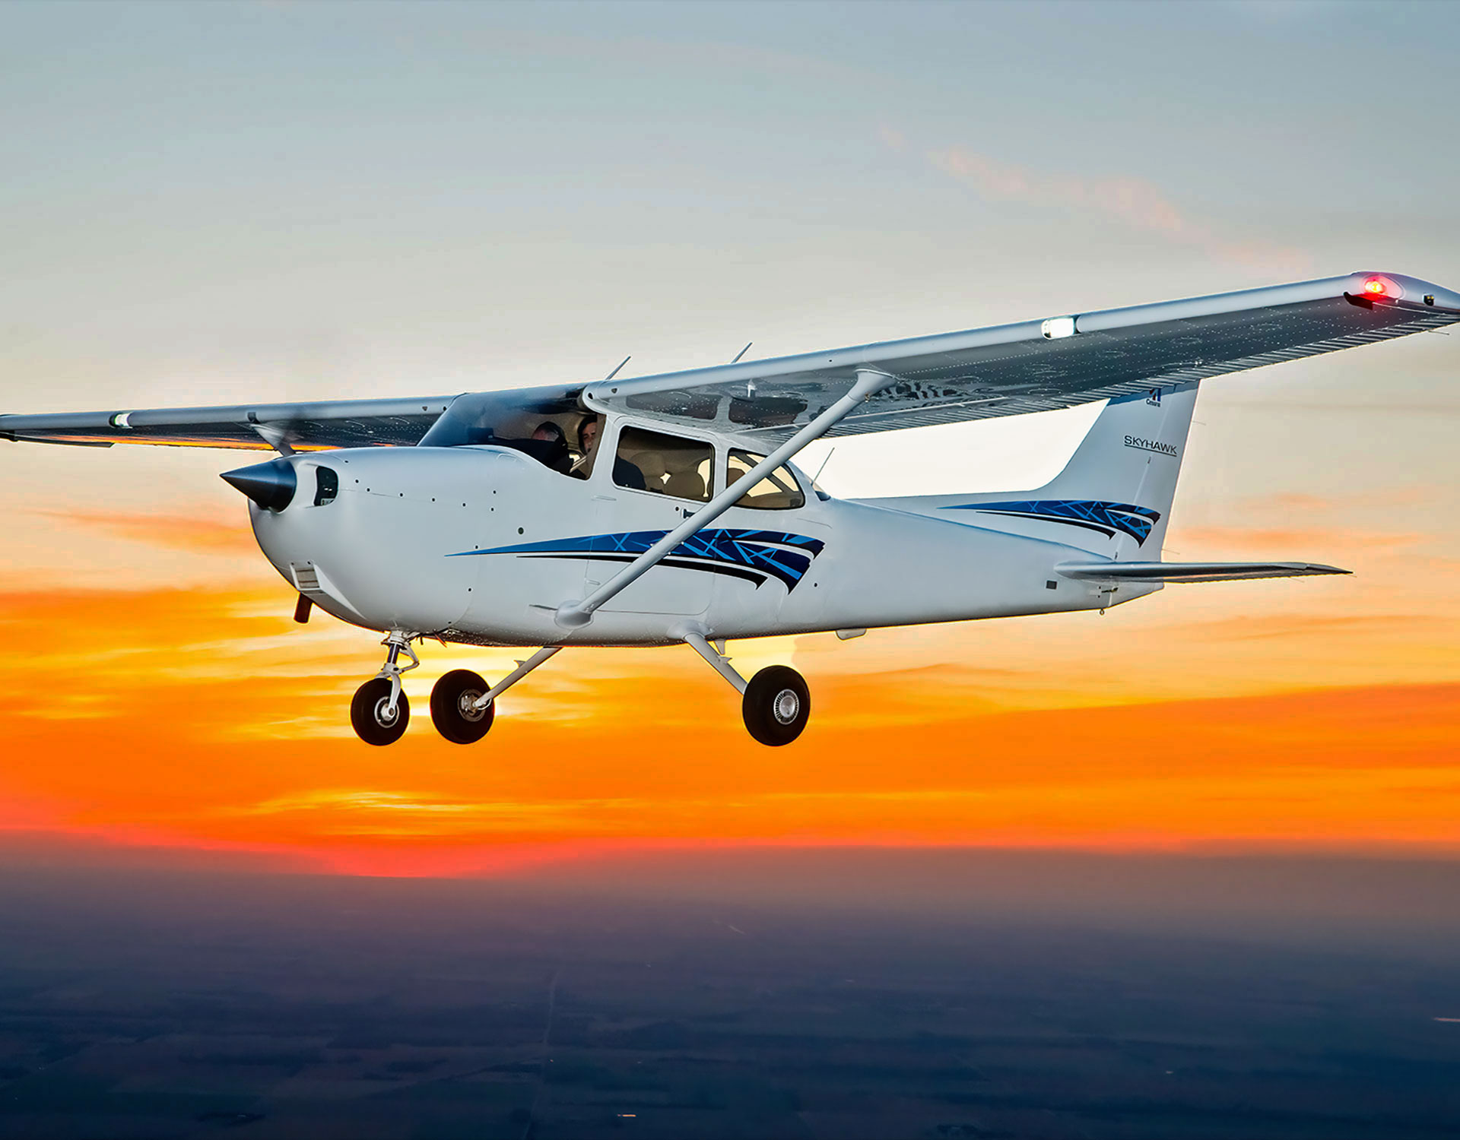
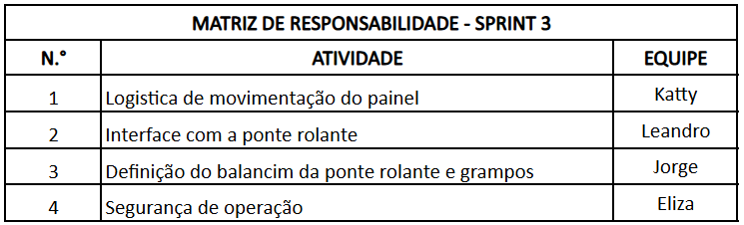
Projeto de Estruturas Aeronáuticas IV – 6° SEM
Prof°: Rodrigo Elias
Aernnova - Fábio Eliseu
SJC - 2025

Slide 2
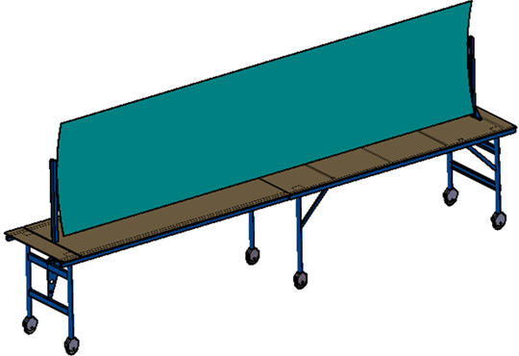
Sprint 3 - Complemento
Slide: Sidney
Tópicos abordados:
Logistica de movimentação do painel;
Interface com a ponte rolante;
Definição do balancim da ponte rolante e grampos;
Segurança de operação.

Slide 3
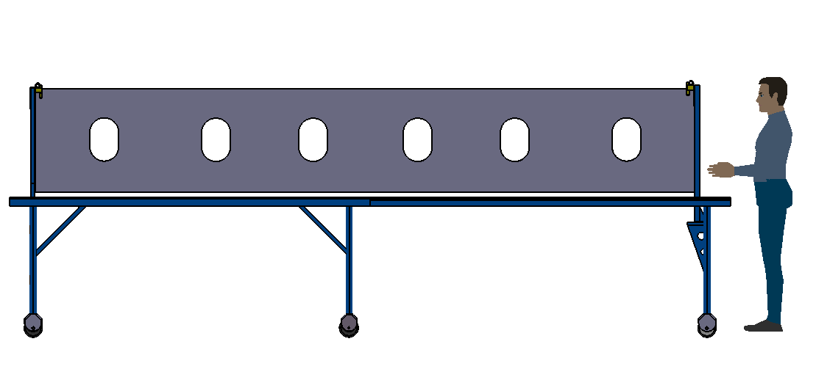
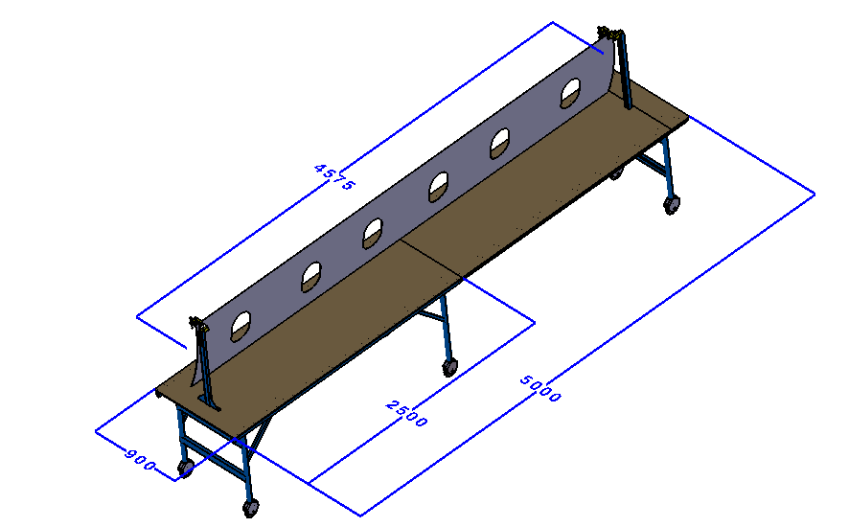
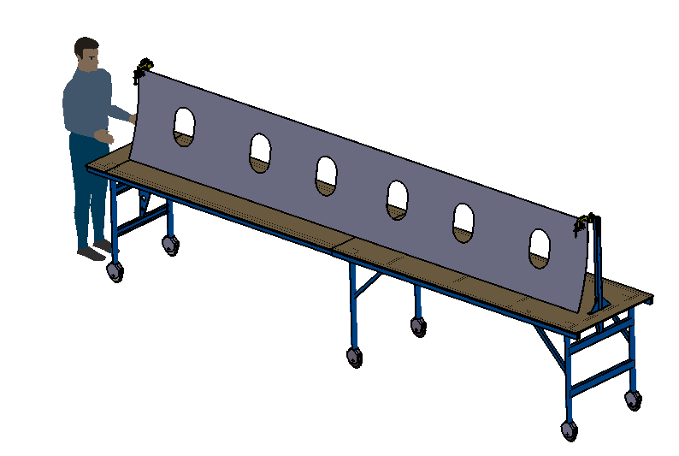
DIMENSÕES BASICAS
Slide:Leandro Macedo
Ferramental:
BERÇO DE MOVIMENTAÇÃO E INSPEÇÃO DE PAINEL AERONÁUTICO.

Slide 4
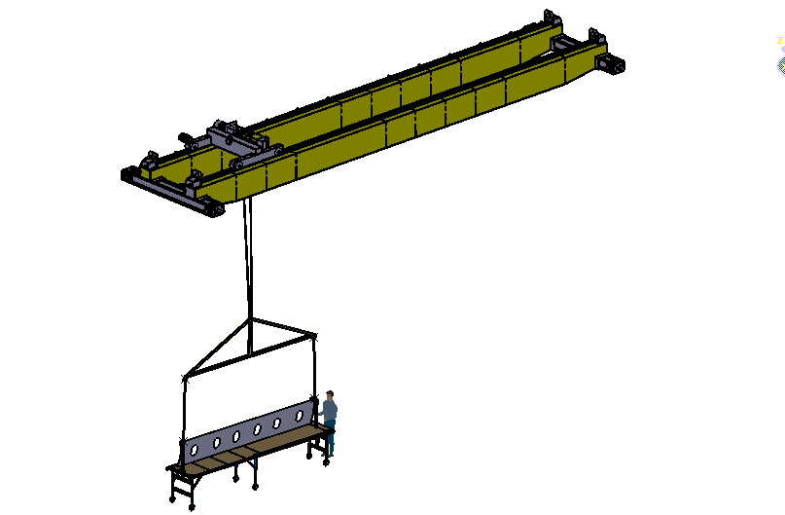
INTERFACE COM A PONTE ROLANTE
Slide:Leandro Macedo
MOVIMENTAÇÃO DO PAINEL NA FABRICA
PONTE ROLANTE
FERRAMENTAL DE INTERFACE
FERRAMENTAL DE INSPEÇÃO

Slide 5
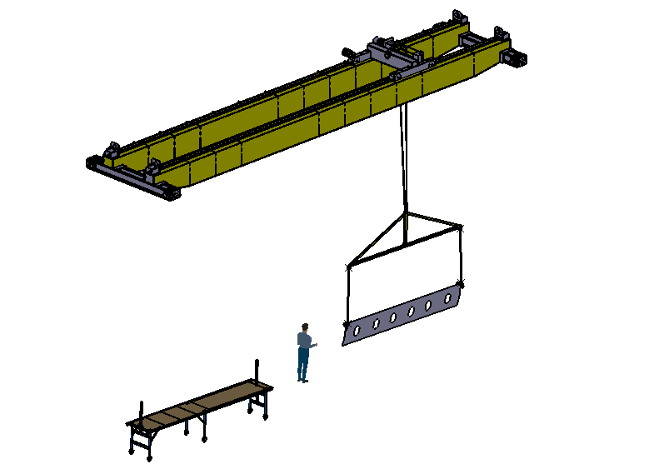
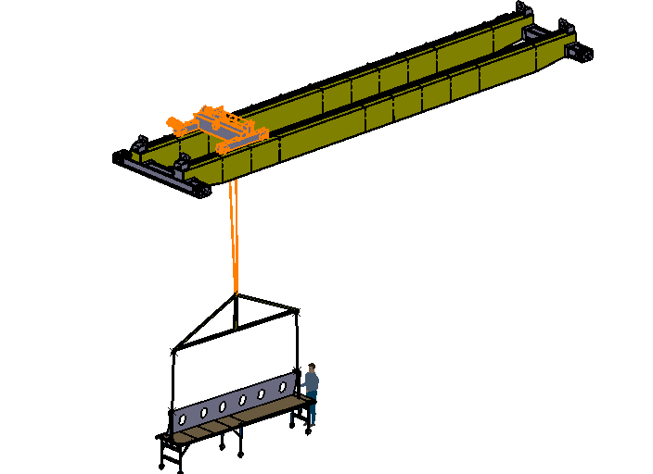
INTERFACE COM A PONTE ROLANTE
Slide:Leandro Macedo
MOVIMENTAÇÃO DO PAINEL PELA PONTE ROLANTE NA FABRICA

Slide 6
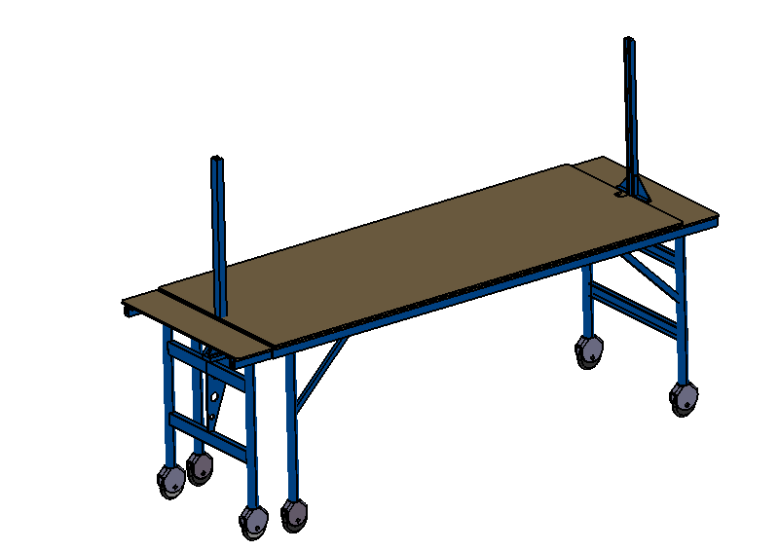
LOGISTICA DE MOVIMENTAÇÃO DO PAINEL
Slide: Katty Anne
ÁREA DE RECEBIMENTO
ÁREA DE INSPEÇÃO
Painel 2
2
Painel 1

Slide 7
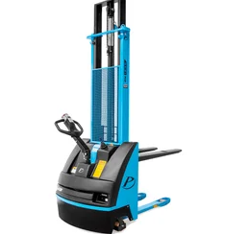
LOGISTICA DE MOVIMENTAÇÃO DO PAINEL
Slide: Katty Anne
ÁREA DE RECEBIMENTO
ÁREA DE INSPEÇÃO
Painel 2
Painel 1

Slide 8
LOGISTICA DE MOVIMENTAÇÃO DO PAINEL
Slide: Katty Anne
TRAJETO GABARITO
ÁREA PONTE ROLANTE
3
4
AREA RESTRITA

Slide 9
LOGISTICA DE MOVIMENTAÇÃO DO PAINEL
Slide: Katty Anne
ÁREA DE RECEBIMENTO
ÁREA DE INSPEÇÃO
Painel 2
2
Painel 1

Slide 10
LOGISTICA DE MOVIMENTAÇÃO DO PAINEL
Slide: Katty Anne
ÁREA DE RECEBIMENTO
ÁREA DE INSPEÇÃO
Painel 2
Painel 1

Slide 11
LOGISTICA DE MOVIMENTAÇÃO DO PAINEL
Slide: Katty Anne
TRAJETO GABARITO
ÁREA PONTE ROLANTE
3
4
AREA RESTRITA

Slide 12

ERGONOMIA E SEGURANÇA NA OPERAÇÃO
Slide: Eliza Eduarda
PARA GARANTIR A SEGURANÇA DOS OPERADORES E DO PAINEL:
Redução do esforço físico dos operadores.
Altura e posição do painel ajustadas de forma ergonômica.
Garras dimensionadas para evitar escorregamento e danos ao painel.
Guias e travas garantem estabilidade durante transporte e inspeção.
Procedimento seguro: do recebimento → transporte → posicionamento.
Eliminação de riscos de esmagamento, queda ou torção do painel.

